Slide 1
Snaha rezortu ČÚZK o zvýšení přesnosti a aktuálnosti katastru nemovitostí a zeměměřických produktů po roce 2017
Ing. Karel Gregor, ředitel Katastrálního úřadu pro
Moravskoslezský kraj

Slide 2
Současný stav katastru nemovitostí
1993 – 2017- naplňování dlouhodobé koncepce rozvoje katastru nemovitostí ČR.
Na základě usnesení vlády č. 312/1993 byla zpracována a 30. 12. 1993 předsedou Českého úřadu zeměměřického a katastrálního schválena Koncepce digitalizace katastru nemovitostí a spolupráce katastrálních úřadů s dalšími správci nově tvořených informačních systémů.
Dvě etapy – 1993 -1998 digitalizace souboru popisných informací KN.
1998 – 2007 – 2017 – digitalizace katastrálních map – usnesení vlády ze dne 25. července 2007 č. 871 o opatřeních k urychlení digitalizace katastrálních map – splněno ke konci roku 2017.

Slide 3
Současný stav katastru nemovitostí - východiska
V oblasti evidence práv k nemovitostem a údajů s právy souvisejícími byly koncepční změny provedeny s účinností od 1. ledna 2014 v souvislosti s přijetím nového občanského zákoníku a katastrálního zákona.
V oblasti technických údajů katastru nemovitostí je třeba navázat na dokončenou digitalizaci katastrálních map dalšími inovacemi, díky kterým bude možné dosáhnout vyšší kvality těchto údajů.
Dvě oblasti nedostatků stávajícího katastru nemovitostí –
- nedostatečná přesnost evidovaných hranic pozemků v územích, kde se dosud používají katastrální mapy s geometrickým základem z 1. poloviny 19. století,
- nedostatečnou aktuálnost evidovaných technických údajů jako je druh pozemku, způsob jeho využití či ochrana nemovitosti.

Slide 4
Současný stav katastru nemovitostí – vlivy na naplňování požadavků
Důsledky:
Nedostatečná přesnost evidovaných hranic pozemků komplikuje investorům přípravu staveb i činnost stavebních úřadů v územním a stavebním řízení,
přináší problémy při obchodech s nemovitostmi, neboť je zpochybněna výměra, která je důležitým parametrem pro stanovení ceny,
nepřispívá k dobrým sousedským vztahům, neboť v případě potřeby vytyčení hranice podle údajů katastru je rozptyl možných výsledků i několik metrů. Spory o hranice pozemků pak velmi zatěžují soudy, protože ty jsou jediné oprávněné ve věci rozhodovat.
Neaktuálnost technických údajů komplikuje využití údajů katastru zejména v některých rozhodovacích procesech veřejné správy, při oceňování nemovitostí a správě majetkových daní.

Slide 5
Možnosti řešení
nástroji zakotvenými v platném katastrálním zákoně, obnovou katastrálního operátu novým mapováním a revizemi katastru, tedy postupy, které nebyly v posledních letech v praxi dostatečně aplikovány, neboť přednost měla obnova katastrálního operátu přepracováním do digitální formy. V rámci revize katastru se provádí aktualizace katastru nemovitostí na základě nesouladů zjištěných v terénu po projednání s vlastníky a na základě jimi dodaných podkladů. Při obnově katastrálního operátu novým mapováním se navíc v terénu vyšetří aktuální hranice pozemků a tyto se přesně zaměří. Zprovoznění základního registru územní identifikace, adres a nemovitostí v roce 2013 vytvořilo podmínky pro zásadní inovaci postupu při zápisech některých údajů, které stanovují orgány veřejné moci a mohou je s mnoha výhodami do základního registru vyznačovat přímo. Tyto nové technické možnosti otevírají cestu k doplnění některých dalších údajů potřebných pro oceňování pozemků, daňový systém, ale i pro zvýšení transparentnosti trhu s nemovitostmi.

Slide 6
První úkoly po roce 2017
V 473 katastrálních územích bylo ke konci roku 2017 třeba dokončit digitalizaci pouze na menší části katastrálního území. I z tohoto počtu se bude ve více než 3/4 případů jednat o katastrální území dotčená pozemkovými úpravami a bude třeba dokončit buď pozemkové úpravy, nebo obnovu novým mapováním na části vyloučené z pozemkových úprav.

Slide 7
První úkoly po roce 2017 - 2
Významný vliv na činnost katastrálních úřadů bude mít v následujících letech plnění úkolů plynoucích z usnesení vlády ČR ze dne 8. října 2014 č. 815, kterým byla schválena Strategie rozvoje infrastruktury pro prostorové informace v České republice do roku 2020. Tato Strategie stanovuje základní směřování ČR v oblasti prostorových informací a definuje hlavní cíle. Součástí Strategie je mimo jiné cíl 3 „Zkvalitňování a další rozvoj datového fondu prostorových dat pro jejich využívání veřejnou správou a celou společností“, který je podrobněji rozpracován do specifických cílů. Specifický cíl 3.4 „Rozvoj prostorových dat veřejné správy“ jasně definuje potřebu zkvalitňovat prostorová data, která jsou z pohledu výkonu veřejné správy významná a zajistit jejich vzájemnou interoperabilitu.

Slide 8
Dosavadní výsledky
V ČR chybí informační systém s prostorovými daty vysoké podrobnosti. Informační systémy spravované ČÚZK (ISKN, RÚIAN, ZABAGED…) by měly být zdrojem základních prostorových dat využitelných v kombinaci s informacemi o technické infrastruktuře a dalšími technickými údaji o území.
Limitujícím faktorem je v současné době geometrická kvalita a spolehlivost datového obsahu v uvedených informačních systémech.
Postupně proto bude třeba nahrazovat katastrální mapy s nízkou přesností polohopisu mapami přesnějšími, bude třeba zajistit vyšší spolehlivost a aktuálnost dalších údajů evidovaných v katastru nemovitostí a bude třeba vést některé nové údaje o veřejnoprávních omezeních ovlivňujících využití konkrétního území. K plnění těchto cílů bude nezbytné vyčlenit i po dokončení digitalizace katastrálních map část kapacit katastrálních úřadů.

Slide 9
Kvalita technických údajů evidovaných v katastru nemovitostí
Od obnovení katastru nemovitostí v roce 1993 bylo úsilí katastrálních úřadů výrazně zaměřeno na úspěšné zvládnutí problematiky vkladů práv k nemovitostem, záznamů práv, zápisů poznámek a dalších údajů.
Velké úsilí bylo věnováno uspokojení navrhovatelů v přiměřených lhůtách tak, aby katastr nemovitostí nebyl brzdou, ale naopak účinnou podporou realitního trhu a hypotéčního úvěrování.
Tohoto cíle se podařilo dosáhnout za výrazné podpory digitalizace a následného využití informačních a komunikačních technologií, přestože počty zápisů do katastru nemovitostí se od roku 1993 více než ztrojnásobily a zájem o údaje katastru nemovitostí vzrostl ještě výrazněji.

Slide 10
Kvalita technických údajů evidovaných v katastru nemovitostí
Zaměření na oblast právních vztahů k nemovitostem však mělo negativní vliv na kvalitu technické část katastru. Katastr nemovitostí tak v současné době slouží především k ochraně práv vlastníků a bezpečnosti realitního trhu.
Funkci komplexně zaměřeného informačního systému o území s vypovídací schopností o skutečném stavu v terénu plní jen velmi omezeně. Pro širší využití katastru nemovitostí je třeba údaje o právních vztazích doplnit kvalitními a aktualizovanými technickými údaji, tedy údaji o skutečných druzích pozemků, způsobu využití nemovitosti či ochraně nemovitosti. Veřejné instituce potřebují pro svou činnost celou řadu těchto technických údajů, protože mají zpravidla vliv na nakládání s nemovitostmi v zájmovém území.

Slide 11
Příčiny současného stavu
Kvalita technických informací evidovaných v katastru nemovitostí je negativně ovlivněna rozdíly evidovaného a skutečného stavu. Tyto rozdíly jsou často zapříčiněny nesplněním ohlašovací povinnosti vlastníků nemovitosti nebo orgánů, které rozhodují o vzniku či změnách údajů, které mají být k danému území evidovány v katastru.
Hlavní problémy v oblasti technické kvality katastru nemovitostí jsou tyto:
nedostatečná geometrická kvalita katastrálních map,
nesoulad mezi evidovaným a skutečným stavem nemovitostí,
neaktuálnost evidovaných technických údajů, zejména údajů o druzích pozemků, způsobu využití, typu a způsobu ochrany nemovitostí aj.,
neevidování některých údajů, které jsou z hlediska využití území důležité.

Slide 12
Příčiny současného stavu
Problémem je, že dosavadní postupy pro aktualizaci těchto údajů jsou založeny na ohlašovací povinnosti, která však není vlastníky nemovitostí i některými orgány veřejné správy dostatečně plněna.

Slide 13
Postupy pro zkvalitnění technických údajů v katastru nemovitostí
  Zvyšování geometrické kvality katastrálních map
Přibližně na 60 % území je platná katastrální mapa dílem, které vzniklo při mapování stabilního katastru v 1. polovině 19. století. Měřické metody používané při prvotním zaměření a po dlouhou dobu i při zaměřování změn, byly z dnešního pohledu nedostatečně přesné. V těchto územích je proto přesnost zobrazení převážné většiny lomových bodů hranic vůči národnímu souřadnicovému systému charakterizována spolehlivostí na úrovni 1-2 metrů.
Digitalizací katastrálních map v těchto územích bylo dosaženo požadované dostupnosti mapových údajů katastru nemovitostí, došlo k zajištění plného souladu s evidovanými popisnými údaji o nemovitostech a je umožněn vysoký komfort při práci s mapou. Pro dosažení přiměřeného tempa digitalizace byl pro tento typ map zvolen technologický postup založený na využití výsledků přímých měření v kombinaci s vektorizací rastrových obrazů existujících mapových podkladů.
Tímto postupem se podařilo odstranit některé chyby vzniklé v průběhu více než 100 let aktualizace, ale nebylo možné zvýšit přesnost katastrálních map vůči národnímu souřadnicovému systému, která je pro nové mapy definována parametrem základní střední souřadnicové chyby m_{xy}=14 cm.

Slide 14
Současný stav přesnosti SGI
Z hlediska přesnosti zobrazení polohopisu v digitální formě katastrální mapy bylo na konci roku 2017 dosaženo stavu, který je uveden v následující tabulce:

Slide 15
Současný stav přesnosti SGI – podle počtu bodů
Informaci o přesnosti souřadnic jednotlivých podrobných bodů polohopisu poskytuje další tabulka, ze které vyplývá, že právním předpisem předpokládaná cílová přesnost souřadnic bodu (kód kvality 3) je evidována pouze u zhruba 56 % podrobných bodů.

Slide 16
Možnosti zlepšení u bodů s nižší než cílovou přesností
Způsob aktualizace katastrálních map dnes umožňuje zpřesňovat geometrické a polohové určení hranic a díky tomu jsou postupně doplňovány přesně zaměřené lomové body i do digitalizovaných map (KMD). Současná právní úprava tedy nabízí tři cesty ke zvýšení přesnosti zobrazení hraníc v katastrálních mapách.
plošná obnova katastrálního operátu novým mapováním,
komplexní pozemkové úpravy,
postupné zpřesňování souřadnic lomových bodů jednotlivých hranic vyvolané zájmem vlastníků nemovitostí. Při tomto zpřesnění musí dojít k zaměření, vyhotovení geometrického plánu, sepsání souhlasného prohlášení o shodě vlastníků na průběhu zpřesněné hranice a následnému zápisu změny do KN.

Slide 17
K jednotlivým možnostem
Pozemkové úpravy jsou zajišťovány pozemkovými úřady. Katastrální úřady s nimi úzce spolupracují v průběhu celého řízení o pozemkových úpravách a výsledek přebírají do katastru nemovitostí jako obnovený katastrální operát. Účelem pozemkových úprav je však nové uspořádání pozemků k vytvoření co nejlepších podmínek pro obhospodařování zemědělské půdy – pozemkové úpravy tedy pomáhají řešit problém nedostatečné přesnosti katastrálních map pouze mimo zastavěná území obcí a mimo lesní celky.
Nové mapování je základním postupem předpokládaným pro plošné zjišťování polohy hranic pozemků a jejich následné zaměřování s přesností danou právními předpisy. Nové mapování se proto musí stát základním technickým řešením pro naplnění výše uvedeného cíle zvyšování geometrické kvality katastrálních map. Limitujícím faktorem pro rozsah nového mapování je zcela jistě jeho nákladnost, která vyplývá zejména z časové náročnosti celého procesu a nezbytného odborného a technického vybavení.

Slide 18
Možnosti zajištění úkolu
Na činnosti související s obnovou katastrálního operátu novým mapováním bude možné dlouhodobě soustředit kapacitu 650 zaměstnanců katastrálních úřadů, přičemž v prvních letech po roce 2017 je nové mapování přednostně cíleno do území, kde nízká kvalita původních mapových podkladů neumožnila přepracovat katastrální mapu do digitální formy jednodušším postupem, a dále do zastavěných území obcí v lokalitách s dokončenými pozemkovými úpravami.
Podle dlouhodobě sledované časové náročnosti prací je možné stanovit plán dokončování nového mapování v rozsahu 200 lokalit ročně, přičemž jako „lokality“ jsou v této kalkulaci uvažována území vyloučená z pozemkových úprav (je kalkulováno s průměrnou velikostí takového území v rozsahu 250 ha a 780 parcel katastru nemovitostí), zastavěná území obcí s nekvalitní digitalizovanou mapou, menší územní bloky s lokálními deformacemi polohopisu mapy vzniklými v minulosti při aktualizaci katastrálních map a v ojedinělých případech i celá katastrální území.

Slide 19
Současný stav realizace
V roce 2018 se podařilo dokončit 72 lokalit.
Věcné úkoly katastrálních úřadů pro rok 2019 počítají s dokončením 117 lokalit.
Výsledkem obnovy katastrálního operátu musí být katastrální mapa, ve které se odrazí výsledky šetření hranic pozemků v terénu za účasti vlastníků. Zapojení vlastníků nemovitostí umožňuje dosáhnout stavu, kdy obnovený katastrální operát poslouží kromě jiného i jako podklad pro majetkoprávní vypořádání historických nesouladů (nevypořádané změny průběhu a parametrů komunikací, regulace vodních toků, stavby vodních děl, drobné stavby evidované v katastru atd.).
V rámci nového mapování musí dojít také k revizi a aktualizaci stávajícího obsahu katastrální mapy a příslušných popisných údajů. To se týká slučování parcel nesplňujících definici pozemku, odstranění nesouladů v evidenci staveb, neohlášených změn druhů pozemku a způsobů využití atp.

Slide 20
Současný stav realizace - pokračování
Cílem je odstranění těchto nesouladů, přestože v některých případech bude nezbytné vyzvat vlastníka k předložení změnu osvědčujících listin vydaných příslušným správním orgánem. V této oblasti je nutné dosáhnout zjednodušení schvalovacích procesů a vyjasnění podmínek na úrovni centrálních institucí odpovědných za metodické řízení na úseku územního a stavebního řízení, ochrany zemědělského půdního fondu a pozemků sloužících k plnění funkce lesa (MMR, MŽP, MZe aj.).

Slide 21
Nežádoucí nesoulady mezi údaji katastru a skutečným stavem nemovitostí
Katastr nemovitostí je evidencí s primárním důrazem na evidování stavu podle listin předložených k zápisu. Aktuálnost některých evidovaných údajů je omezená a tím je limitováno i využití údajů katastru pro celou řadu činností, kdy je třeba pracovat s údaji odrážejícími situaci v terénu.
Úplnost evidence práv k nemovitostem je výrazně podpořena intabulačním principem a ochranou dobré víry osob vycházejících z údajů katastru nemovitostí, k ohlašování změn technických údajů však vlastnící příliš motivováni nejsou.
Hlavní příčnou zanedbávání ohlašovací povinnosti je bezpochyby neznalost, ale lze vysledovat i nezanedbatelný počet případů, kdy vlastníci změny zatajují a vyhýbají se tak daňovým povinnostem. Typickým příkladem je neohlašování dokončených staveb či změn druhu pozemku. Vymahatelnost ohlašovací povinnosti je problematická.

Slide 22
Nežádoucí nesoulady mezi údaji katastru a skutečným stavem nemovitostí
Ve výsledku dochází k tomu, že v katastru nemovitostí není evidováno velké množství budov, a to zpravidla v případech, kdy vlastník nepotřebuje vůči jiné osobě prokazovat své vlastnické právo nebo pro něj z jiného důvodu není zápis budovy do katastru výhodný.
Velmi často nejsou ohlašovány ani jiné dokončené stavby nebo změny druhu pozemku či využití území. Typickými příklady jsou dodatečně přistavované stavby (např. kolny, garáže apod.) na pozemku vlastníka domu, které rozšiřují rozsah zastavěné plochy na úkor zahrady nebo stavby komunikací či jiných zpevněných ploch.
Svou roli v motivaci vlastníků k ohlašování těchto změn sehrává i odlišná výše daně z nemovitosti v případech jiných evidovaných druhů pozemků nebo povinnost úhrady poplatků za vynětí pozemku ze zemědělského nebo lesního půdního fondu.

Slide 23
Revize katastru nemovitostí
Revize jako cesta zajištění souladu se skutečností je právní úpravě katastru nemovitostí (případně evidence nemovitostí) zakotvena již tradičně a najdeme ji ve všech postupně vydávaných zákonech týkajících se problematiky.
Rozsah výše uvedených nesouladů mezi údaji katastru a skutečným stavem nemovitostí je do značné míry ovlivněn nedostatečným rozsahem provádění revize katastru katastrálními úřady. Obnovení této činnosti se proto pro katastrální úřady stane dalším z dlouhodobých úkolů s cílem dosáhnout maximální shody údajů katastru se skutečným stavem nemovitostí.

Slide 24
Rozšíření datového obsahu RÚIAN
Postupné rozšíření datového obsahu RÚIAN o další účelové územní prvky, kterými budou definovány technické parametry pro území a případná omezení, je dalším z dlouhodobých cílů ČÚZK.
V první fázi však bude doplňování některých technicko-ekonomických atributů staveb na základě šetření provedeného v rámci revizí katastru.
I když jde většinou o údaje, u kterých je naplnění a aktualizace údajů v RÚIAN svěřena správcům údajů (často obcím nebo stavebním úřadům), zkušenosti z naplňování jiných údajů v KN nebo předchozí EN ukazují, že nelze vždy spoléhat jen na postupné naplnění formou zapisování údajů v rámci probíhajících řízení.

Slide 25
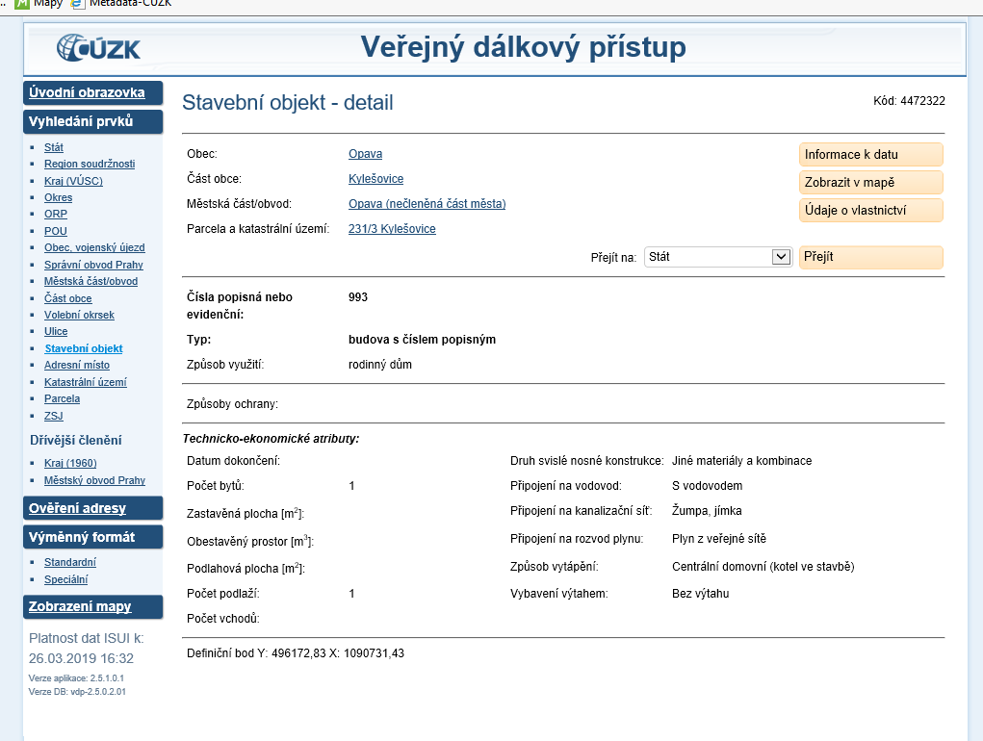
TEA

Slide 26
Rozšíření datového obsahu RÚIAN - 2
Postup je již dohodnut
v případě památkové ochrany s Ministerstvem kultury,
následovat bude ochrana přírody (AOPK),
ochrana léčivých a lázeňských zdrojů (Ministerstvo zdravotnictví),
ochrana nerostného bohatství (MŽP, ČBÚ aj.),
ochrana vodních zdrojů a BPEJ (Ministerstvo zemědělství).

Slide 27
Závěr
Záměrem ČÚZK je dosáhnout významného zvýšení kvality technické části katastru nemovitostí a postupně rozšiřovat možnosti propojování dat katastru s dalšími prostorově vymezenými daty jiných správců. Díky tomu bude informační systém katastru nemovitostí lépe sloužit potřebám uživatelů z různých oborů. Základním dlouhodobým cílem je proto zpřesňování katastrálních map s výrazným zastoupením obnovy katastrálního operátu novým mapováním prováděným kapacitami katastrálních úřadů (přibližně 650 zaměstnanců). Nové mapování se musí doplňovat s pozemkovými úpravami a kromě toho bude třeba přistoupit k novému mapování i v lokalitách, kde digitalizovaná katastrální mapa nemá dostatečnou přesnost. Při tempu 200 mapovaných lokalit ročně je možné vyřešit problém geometrické kvality katastrálních map v horizontu 20-30 let.

Slide 28
Děkuji za pozornost.
Zdroj:
Výhled činnosti katastrálních úřadů v oblasti správy technických údajů do roku 2030 , ČÚZK č.j.: ČÚZK-04295/2017-2

